Slide 1
RIVELATORI A SEMICONDUTTORE
Gianluca Cavallaro
Marco Gobbo

Slide 2
INTRODUZIONE
CLASSIFICAZIONE DEI SOLIDI CRISTALLINI:
METALLI
ISOLANTI
SEMICONDUTTORI

Slide 3
PRINCIPIO DI FUNZIONAMENTO
STRUTTURA A BANDE
BANDA DI
VALENZA
BANDA DI CONDUZIONE

Slide 4


GAP DI ENERGIA
METALLI
SEMICONDUTTORI
ISOLANTI
CONDUZIONE
CONDUZIONE
CONDUZIONE
$$E_{gap}≤eV$$
$$E_{gap}≅5 eV$$
VALENZA
VALENZA
VALENZA

Slide 5
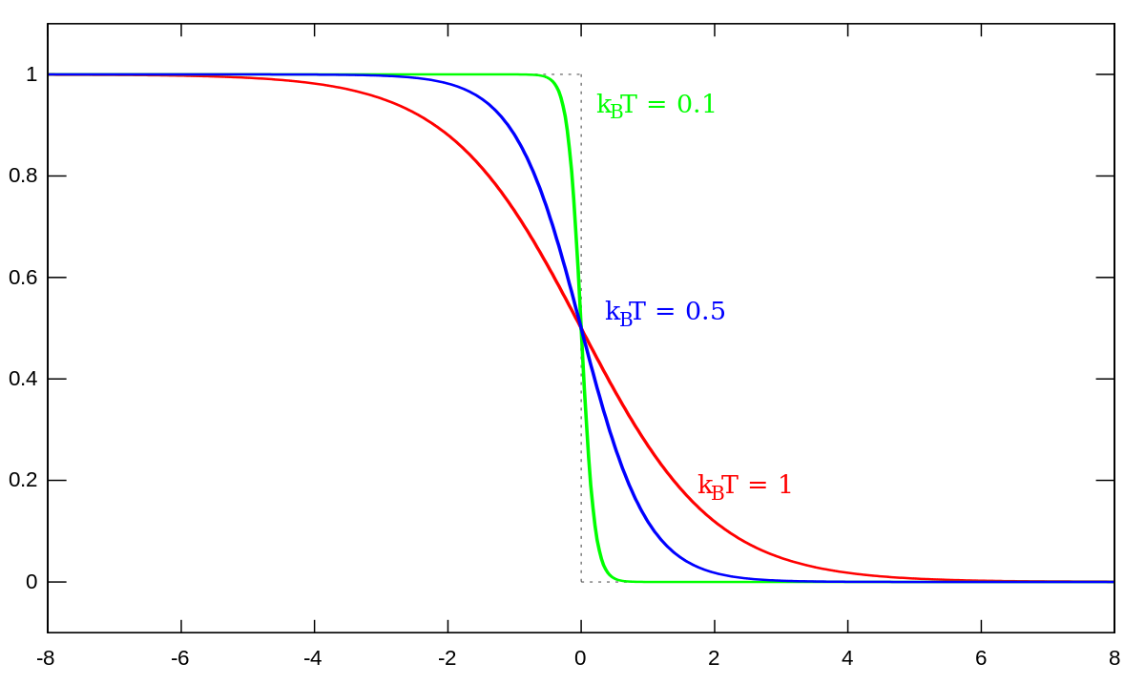
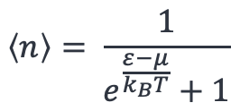

DROGAGGIO DEI SEMICONDUTTORI
Configurazione Elettronica Si
[Ne] 3s²3p²
Distribuzione di Fermi - Dirac
$$\left\langle n\right\rangle = \frac{1}{e^{\frac{ε−μ}{k_{B}T}}+1}$$
Si
e⁻e⁻
Si
e⁻ e⁻
Si
e⁻ e⁻
Si
e⁻e⁻
Si
Semiconduttore intrinseco
$$n_{e^{−}}=n_{n}$$

Slide 6
DROGAGGIO DEI SEMICONDUTTORI
Come si può aumentare la conducibilità di questi materiali?
IMPURITÀ
DROGAGGIO
DROGAGGIO N
DROGAGGIO P

Slide 7






DROGAGGIO N
DROGAGGIO P
IMPURITÀ: ATOMI V GRUPPO (5 e⁻ in valenza)
IMPURITÀ: ATOMI III GRUPPO (3 e⁻ in valenza)
Si
Si
Si
Si
Si
Si
DONORI
ACCETTORI
e⁻
As
Si
B
Si
Si
Si
Si
Si
Si
Si
Si
Si
Si
CONDUZIONE
$$N_{e^{−}}≅N_{D}$$
CONDUZIONE
$$N_{n}≅N_{A}$$
$$N_{e^{−}}>N_{n}$$
$$N_{n}>N_{e^{−}}$$
LIVELLO DONORI
$$E_{gap}$$
$$E_{gap}$$
LIVELLO ACCETTORI
VALENZA
VALENZA
Portatori Maggioritari: elettroni
Portatori Minoritari: lacune
Portatori Maggioritari: lacune
Portatori Minoritari: elettroni

Slide 8
LA GIUNZIONE PN
ANODO
REGIONE P
REGIONE N
CATODO
CONTATTO
METALLICO
CONTATTO
METALLICO

Slide 9


CORRENTE DI DIFFUSIONE
$$e^{−}$$
ANODO
REGIONE P
REGIONE N
CATODO
$$n$$
CONTATTO
METALLICO
CONTATTO
METALLICO
Corrente di diffusione da una zona all’altra
Ricombinazione delle cariche

Slide 10
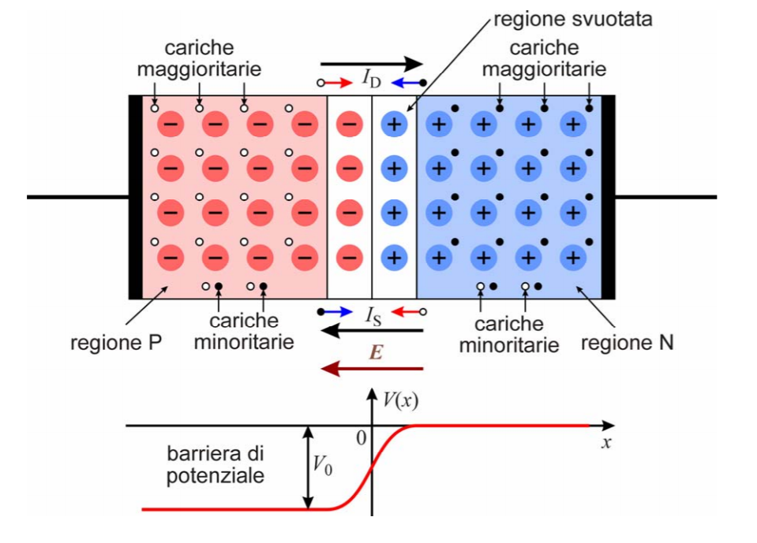
REGIONE DI SVUOTAMENTO E CORRENTE DI DERIVA

Slide 11
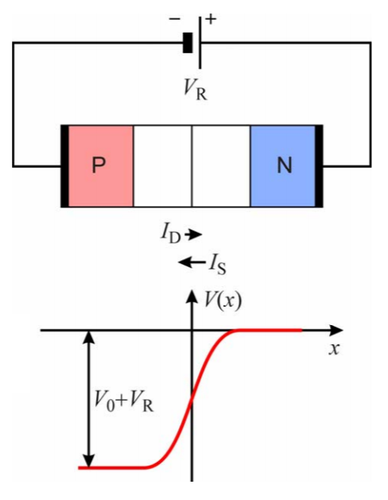
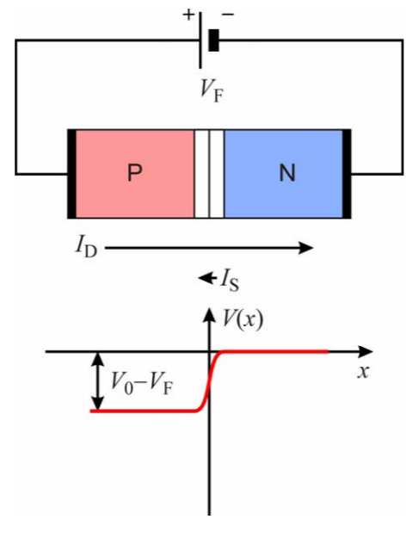
TIPI DI POLARIZZAZIONE
INVERSA
DIRETTA

Slide 12
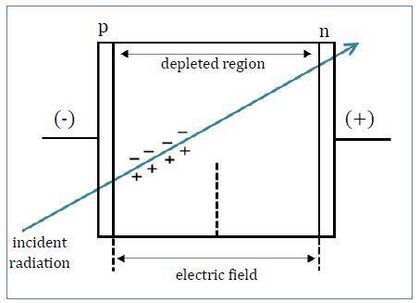
FUNZIONAMENTO

Slide 13








CONDIZIONI DI LAVORO-RIVELATORI AL GERMANIO
Polarizzazione
Temperatura
Inversa
$$I_{fuga}=T^{3/2}ⅇ^{−{E_{gap}}/kT}$$
Risoluzione
$$W≈2{eV}/{coppia}$$
$$d=\sqrt{\frac{2εV}{ⅇN}}$$
Regione di svuotamento
$FWHM_{tot}^{2}=$ $FWHM_{stat}^{2}$ + $FWHM_{X}^{2}$ + $FWHM_{E}^{2}$

Slide 14
FINE GRAZIE PER L’ATTENZIONE

